Slide 1

Audit Carrefour
Entrepôt Charguia-Tunis
4 septembre 2018
M Dhia MECHLAOUI

Slide 2
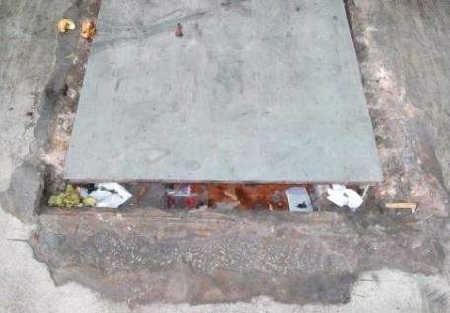
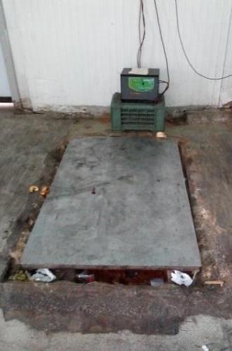
Audit Dépôt UHD- Charguia
La grande balance du secteur FLEG était en panne.
Les alentours de la balance étaient souillés.

Slide 3
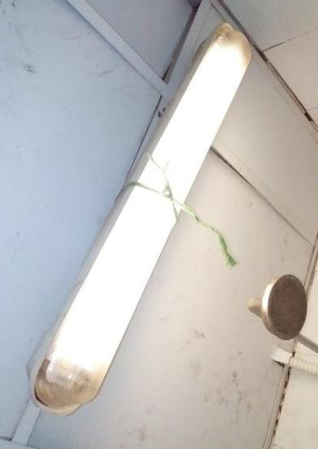
Audit Dépôt UHD- Charguia
Sanitaires: le cache de la lampe n’était pas fixé correctement.

Slide 4
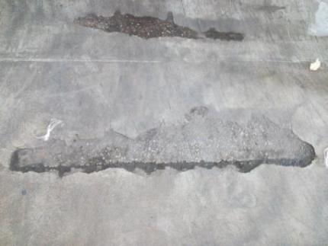
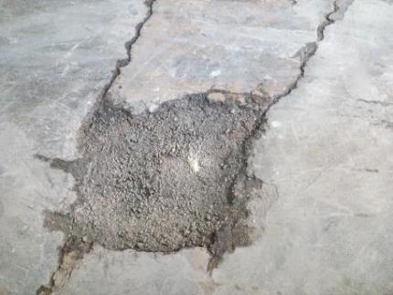
Audit Dépôt UHD- Charguia
Les sols étaient crevassés à plusieurs niveaux.

Slide 5
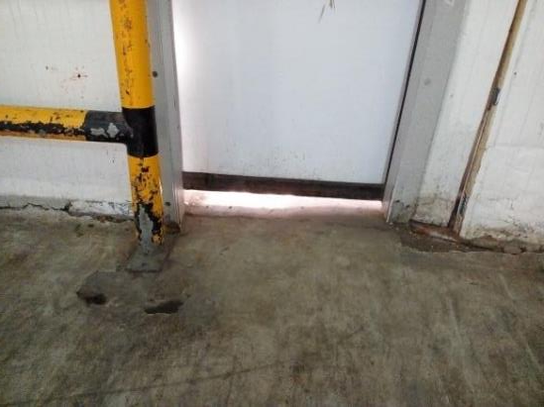
Audit Dépôt UHD- Charguia
L’étanchéité de la porte de secours était manquante, le risque d’introduction des nuisibles est accru à ce niveau.

Slide 6
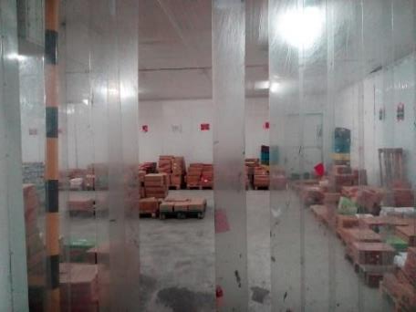
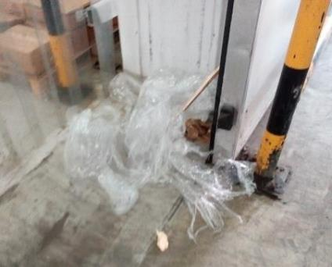
Audit Dépôt UHD- Charguia
Les lanières du rideau étaient manquantes, il y a une perte du froid.
Mise des déchets plastique devant la porte de la chambre froide PLS.

Slide 7
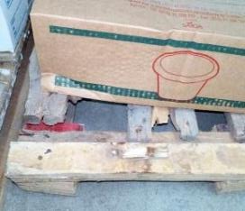
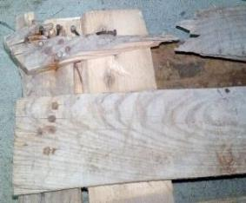
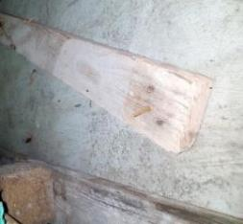
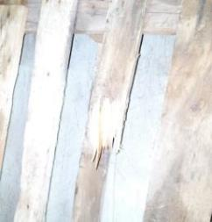
Audit Dépôt UHD- Charguia
Plusieurs palettes étaient endommagées.

Slide 8
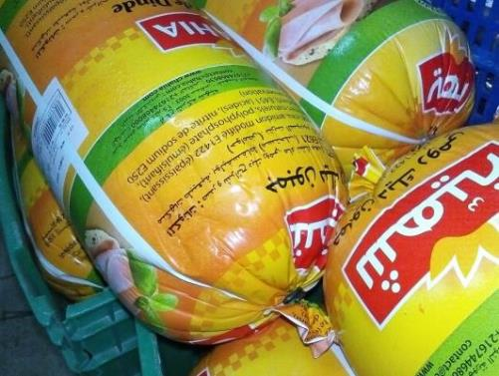
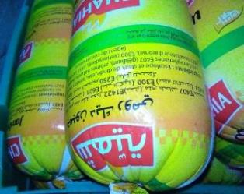
Audit Dépôt UHD- Charguia
Certains boudins de charcuteries étaient froissés, c’est un signe d’une rupture de la chaine du froid. De plus on a constaté la présence des gouttelettes d’eau sur les boudins.

Slide 9
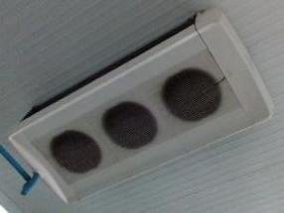
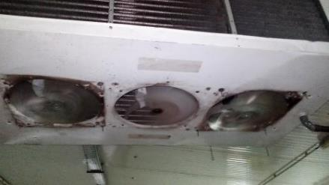
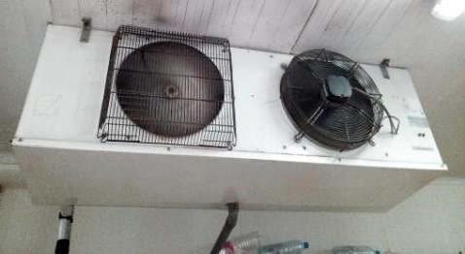
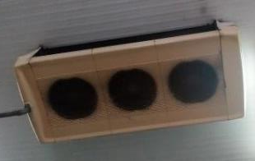
Audit Dépôt UHD- Charguia
Fixer les caches manquant des évaporateurs. Les grilles étaient souillées.

Slide 10
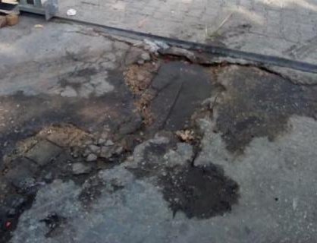
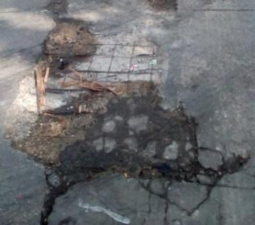
Audit Dépôt UHD- Charguia
Partie extérieure: le revêtement du sol était crevassé.

